Slide 1
2023-2024 EĞİTİM ÖĞRETİM YILI 2.DÖNEM 1. YAZILI (ORTAK) SINAV TOPLANTISI

Slide 2
Ülke geneli ortak sınavlar
Ortak Yazılı Sınav Oturumları (Sabahçı ve Tam Gün Eğitim Yapan Okullar)
Sınıf | Sınavın Adı | Sınav Tarihleri | Sınav Başlama Saati | Sınav Bitiş Saati | Soru Sayısı | Süre (Dakika)
6. Sınıf | Türkçe Dersi | 26 Mart 2024 | 09.40 | 10.20 | 16 | 40’
 | Matematik Dersi | 27 Mart 2024 | 09.40 | 10.20 | 10 | 40’
9. Sınıf | Türk Dili ve Edebiyatı Dersi | 26 Mart 2024 | 09.40 | 10.20 | 7 | 40’
 | Matematik Dersi | 27 Mart 2024 | 09.40 | 10.20 | 8 | 40’
Ortak Yazılı Sınav Oturumları (Öğlenci gruplar)
Sınıf | Sınavın Adı | Sınav Tarihleri | Sınav Başlama Saati | Sınav Bitiş Saati | Soru Sayısı | Süre (Dakika)
6. Sınıf | Türkçe Dersi | 26 Mart 2024 | 14.00 | 14.40 | 16 | 40’
 | Matematik Dersi | 27 Mart 2024 | 14.00 | 14.40 | 10 | 40’
9. Sınıf | Türk Dili ve Edebiyatı Dersi | 26 Mart 2024 | 14.00 | 14.40 | 7 | 40’
 | Matematik Dersi | 27 Mart 2024 | 14.00 | 14.40 | 8 | 40’
>>> Ülke Geneli Ortak Sınavlarda 6. sınıf Türkçe Dersinde 16 sorunun 14’ü çoktan seçmeli sorulardan oluşacaktır. Diğer sorular (2 soru) ve diğer derslerin bütün soruları açık uçlu sorulardan (açık uçlu veya kısa cevaplı) oluşacaktır.

Slide 3
İl geneli ortak sınavlar
Ortak Yazılı Sınav Oturumları (Sabahçı ve Tam Gün Eğitim Yapan Okullar)
Sınıf | Sınavın Adı | Sınav Tarihleri | Sınav Başlama Saati | Sınav Bitiş Saati | Soru Sayısı | Süre (Dakika)
7. Sınıf | Fen Bilimleri Dersi | 25 Mart 2024 | 09.40 | 10.20 | 20 | 40’
10. Sınıf | Coğrafya Dersi | 25 Mart 2024 | 09.40 | 10.20 | 20 | 40’
Ortak Yazılı Sınav Oturumları (Öğlenci gruplar)
Sınıf | Sınavın Adı | Sınav Tarihleri | Sınav Başlama Saati | Sınav Bitiş Saati | Soru Sayısı | Süre (Dakika)
7. Sınıf | Fen Bilimleri Dersi | 25 Mart 2024 | 14.00 | 14.40 | 20 | 40’
10. Sınıf | Coğrafya Dersi | 25 Mart 2024 | 14.00 | 14.40 | 20 | 40’
>>> İl Geneli Ortak Sınavlar çoktan seçmeli sorulardan oluşmaktadır.

Slide 4
Ortak yazılı sınavlar
Ülke Geneli
İl Geneli
Okul Düzeyi
9. Sınıf Matematik
9. Sınıf Türk Dili ve Ed.
6. Sınıf Matematik
6. Sınıf Türkçe
7. Sınıf Fen Bilimleri
10. Sınıf Coğrafya
Okul düzeyi yapılacak bütün sınavlar, açık uçlu veya açık uçlu ve kısa cevaplı sorulardan oluşturulmalıdır.
İl Milli Eğitim Müdürlüğü tarafından yayınlanan konu soru dağılım tablosunda yer alan senaryolardan okula en uygun olan seçilmelidir.
Çoktan seçmeli, Açık uçlu ve kısa cevaplı
Açık uçlu, Açık uçlu ve kısa cevaplı
Çoktan seçmeli
Ülke Geneli Ortak yazılı ve Mazeret Sınavlarında: ortakyazilisinav.meb.gov.tr
İl Geneli Ortak yazılı ve Mazeret Sınavlarında: https://kayseri.sinavmodulu.com/KurumGiris.aspx
*** Sınav soru kitapçıkları ve sınav sonuçları indirmek için kullanılacak internet siteleri farklıdır.

Slide 5
Ortak Sınavların Değerlendirilmesi
Ortak yazılı sınavlar
Ülke Geneli
İl Geneli
Okul Düzeyi
9. Sınıf Matematik
9. Sınıf Türk Dili ve Ed.
6. Sınıf Matematik
6. Sınıf Türkçe
7. Sınıf Fen Bilimleri
10. Sınıf Coğrafya
Okul geneli yapılacak ortak yazılı sınavların soruları ve cevap anahtarları eğitim kurumu sınıf/alan zümreleri tarafından hazırlanır.
Okul geneli ortak yazılı sınavların değerlendirilmesi eğitim kurumu sınıf/alan zümrelerince yapılır.
Okul müdürlüklerince alınan karar doğrultusunda değerlendirme yapılacaktır.*
Kayseri Ölçme Değerlendirme Merkezi tarafından değerlendirilecektir.
* Bu sınavların değerlendirilmesi ilgili dersin öğretmenleri, eğitim kurumu sınıf/alan zümreleri tarafından yapılabilir.

Slide 6
6. Sınıf Türkçe Ortak Yazılı Sınav Optiklerinin basımı Kayseri Ölçme Değerlendirme Merkezi, soru kağıtlarının basımı okul idareleri tarafından okullarda yapılacaktır.
6. sınıf matematik, 9. sınıf Türk dili ve edebiyatı ile 9. sınıf matematik dersleri için kâğıtların indirilmesi ve çoğaltılması okul müdürlüklerince yapılacaktır.
6. sınıf matematik, 9. sınıf Türk dili ve edebiyatı ile 9. sınıf matematik dersleri için ortak yazılı sınav kâğıdı kullanılacaktır. Bu sebeple ayrı bir cevap kâğıdı kullanılmayacaktır.
Okullar; Ülke geneli ortak yazılı sınav belgelerine (https://ortakyazilisinav.meb.gov.tr/) adresinden okul müdürünün mebbis şifresi ile ulaşacaktır. Okuldaki öğrenci sayısı kadar çoğaltılacaktır.
•Tam gün eğitim yapan ve ikili eğitim yapan okulların sabahçı grupları için 07.00-09.25,
•İkili eğitim yapan okulların öğlenci grupları için 12.00-13.45
Ortaöğretim kurumları uyguladıkları öğretim programına göre kendi kurumuna uygun yazılı örneklerinin basımını yapacak.( Ortaöğretim Fen L, Fen Proje İHL, Özel Öğretim Fen L.)
- Ortaokullar 6. sınıf Türkçe dersinde kurumda okutulan ders kitabına uygun soruları seçecektir. (Okullarda MEB ve Anka yayınları kullanılmaktadır. Sorular ders kitabına uygun olacaktır.)

Slide 7
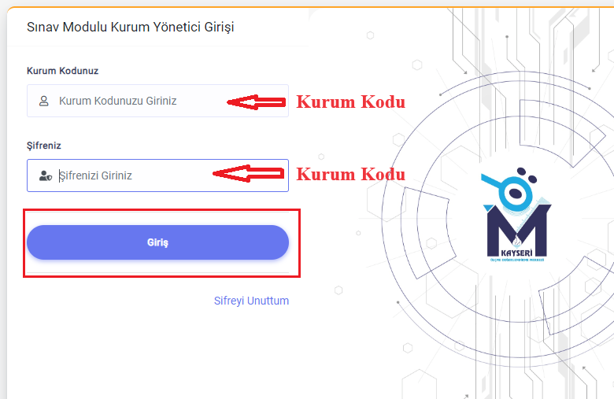
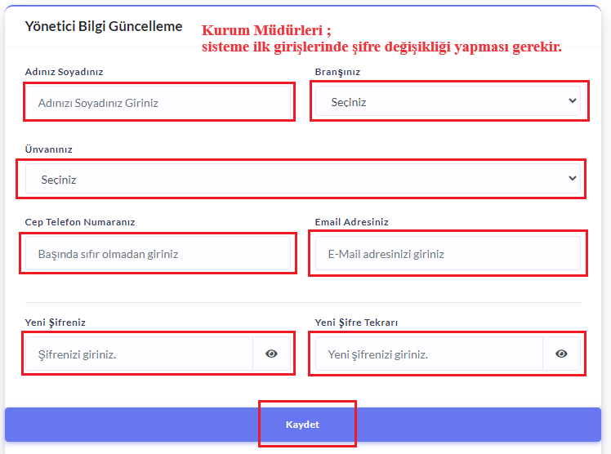
Okullar;
İl geneli ortak yazılı sınav belgelerine (https://kayseri.sinavmodulu.com/KurumGiris.aspx ) adresinden okul müdürünün giriş şifresi ile ulaşacaktır.
Okuldaki öğrenci sayısı kadar çoğaltılacaktır.

Slide 8
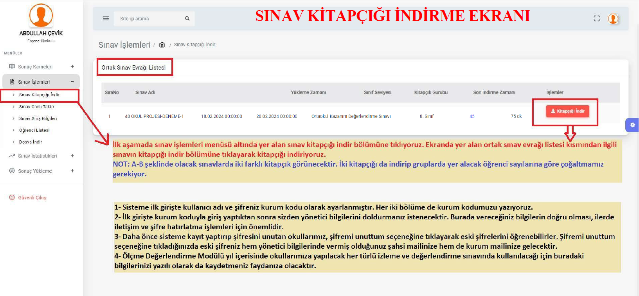
Oturum durumuna göre (Tam gün/Sabahçı ve Öğlenci) farklı kitapçıklar sisteme yüklenecektir. Oturum gruplarının kitapçık indirme saatleri farklı olacaktır.

Slide 9
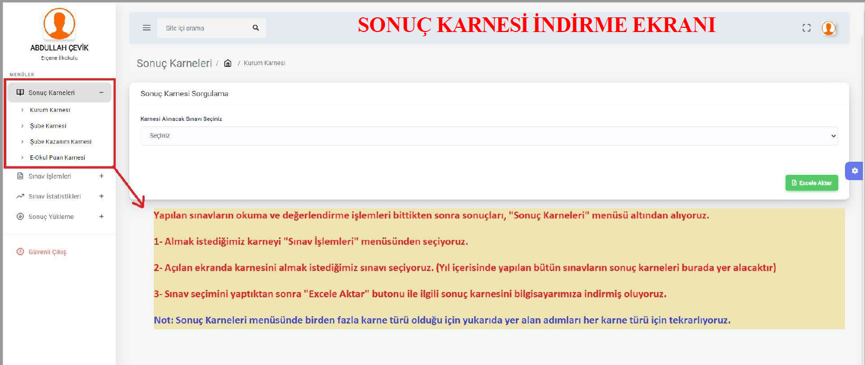
>>> Ortak yazılı sınavların okuma işlemi tamamlanınca sonuçlar sisteme yüklenecektir. Okul idaresi bu sistem üzerinden sonuçları indirip ders öğretmenlerine ulaştıracaktır. >>> Ortak yazılı sınav sonuçları, e-okul sistemine ders öğretmenleri tarafından girilecektir.

Slide 10
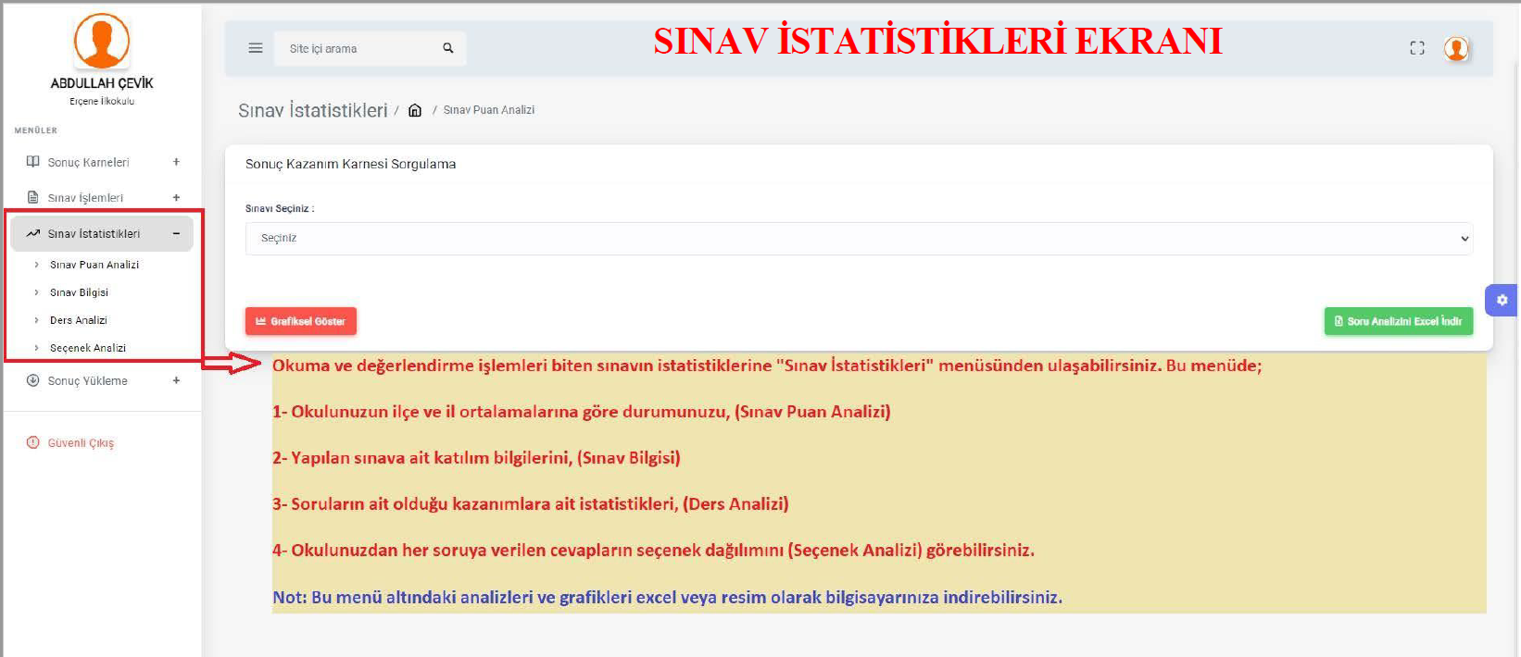

Slide 11
6. sınıf Türkçe dersinin değerlendirilmesi il ölçme değerlendirme merkezi müdürlüklerince;
6.sınıf matematik, 9. sınıf Türk dili ve edebiyatı ile 9. sınıf matematik derslerinin değerlendirilmesi eğitim kurumu sınıf/alan zümreleri veya ilgili dersin öğretmenlerince yapılacaktır.
İl geneli ortak yazılı sınav olan;
7. Sınıf Fen Bilimleri dersi ve 10. Sınıf Coğrafya dersinin değerlendirilmesi Kayseri Ölçme Değerlendirme Merkezi Müdürlüğünce yapılacaktır.
7. sınıf Fen Bilimleri dersi ve 10. sınıf Coğrafya dersi, ortak yazılı sınavlarına ait öğrenci cevap kâğıtlarının il ölçme değerlendirme merkezi müdürlüğünden alınıp okullara ulaştırılması ilçe millî eğitim müdürlüklerinin sorumluluğundadır.
Sınav sonrasında 7. sınıf Fen Bilimleri dersi ve 10. sınıf Coğrafya dersi öğrenci cevap kâğıtlarının eksiksiz ve zarar görmeden ilçe millî eğitim müdürlüklerine teslim edilmesi okul müdürlüklerinin sorumluluğundadır.
6. sınıf Türkçe dersi, ortak yazılı sınavına ait öğrenci cevap kâğıtlarının il ölçme değerlendirme merkezi müdürlüğünden alınıp okullara ulaştırılması ilçe millî eğitim müdürlüklerinin sorumluluğundadır.
Sınav sonrasında 6. sınıf Türkçe dersi öğrenci cevap kâğıtlarının eksiksiz ve zarar görmeden ilçe millî eğitim müdürlüklerine teslim edilmesi okul müdürlüklerinin sorumluluğundadır.

Slide 12
Ortak yazılı sınav, sınavın yapılacağı ders saatinde o sınıfta dersi olan görevli/gözetmen öğretmen tarafından yapılacaktır. Sınavı yapılan dersin branş/alan öğretmeni sınavda gözetmen olarak görev almayacaktır.
Sınav yapılan tarihte dersi olmasa bile sınav yapılan dersin öğretmenleri okulda hazır bulunacaktır.*
Ortak yazılı sınav süresince öğrencilerin sınıftan çıkmasına izin verilmez ancak zorunlu hâllerde nöbetçi öğretmen/yönetici gözetiminde öğrencinin sınıftan çıkmasına izin verilecektir. Öğrencinin tekrar sınıfa dönmesi durumunda sınavına devam etmesi sağlanacak fakat bu öğrenciye ek süre verilmeyecektir.
Ortak yazılı sınavın gerçekleştirildiği tarih ve saat aralığında okul müdürlüğünce okulun her koridorunda birer görevli öğretmen/yönetici nöbetçi olarak görevlendirilecektir.

Slide 13
Ortak yazılı sınavların yapıldığı tarih ve saatlerde diğer sınıf düzeylerinde eğitim öğretime devam edilecektir.
Ortak yazılı sınavlara katılmayan öğrencilerin bilgileri, okul müdürlüğü tarafından sınav bitiminde e-Okula işlenecektir.
6. sınıf Türkçe dersi ortak yazılı sınav sonuçları ortakyazilisinav.meb.gov.tr adresinden açıklanacak ve branş/alan öğretmenlerince e-Okul sistemine işlenecektir.
6. sınıf Türkçe dersi ortak yazılı sınav sonuçları, okul müdürlüğü tarafından ortakyazilisinav.meb.gov.tr adresinden indirilecek ve öğrencilere duyurulacaktır.
6. sınıf matematik, 9.sınıf Türk dili ve edebiyatı ile 9. sınıf matematik derslerinin ortak yazılı sınav sonuçları ilgili dersin öğretmenlerince e-Okul sistemine işlenecek ve öğrencilere bildirilecektir.

Slide 14
Ülke Geneli Ortak yazılı ve Mazeret Sınavlarında: ortakyazilisinav.meb.gov.tr
İl Geneli Ortak yazılı ve Mazeret Sınavlarında: https://kayseri.sinavmodulu.com/KurumGiris.aspx
7. sınıf Fen Bilimleri dersi ve 10. sınıf Coğrafya dersi ortak yazılı sınav sonuçları https://kayseri.sinavmodulu.com/KurumGiris.aspx adresinden açıklanacak ve branş/alan öğretmenlerince e-Okul sistemine işlenecektir.
7. sınıf Fen Bilimleri dersi ve 10. sınıf Coğrafya dersi ortak yazılı sınav sonuçları , okul müdürlüğü tarafından https://kayseri.sinavmodulu.com/KurumGiris.aspx adresinden indirilecek ders öğretmenlerine ve öğrencilere duyurulacaktır.

Slide 15
MAZERET SINAVLARI
Ortak yazılı sınavlara geçerli özürleri nedeniyle katılamayan öğrenciler, mazeret sınavına alınacaktır. Hem ortak yazılı sınava hem de mazeret sınavına geçerli özürleri olmadan katılmayan öğrenciler ortak yazılı sınavda başarısız sayılacaktır.
Geçerli özürleri bulunan öğrencilerin sınava katılmama gerekçesi ortak yazılı sınav uygulama tarihinden itibaren en geç 5 (beş) iş günü içerisinde öğrenci velisi tarafından okul müdürlüğüne yazılı olarak bildirilecektir. Bu öğrencilerin mazeret sınavına katılımıyla ilgili süreçlerden okul müdürlükleri sorumludur.
Nakil ile okul değişikliği yapan öğrenci, önceki okulunda geçerli mazereti nedeniyle ortak yazılı sınava katılmadıysa gittiği okulda mazeret sınavına alınacaktır.

Slide 16
Ülke geneli ve İl geneli ortak yazılı sınavların mazeret sınavları 18 Nisan 2024’te yapılacaktır.
6. sınıf Türkçe dersi, 7. sınıf Fen bilimleri ve 10. sınıf Coğrafya dersleri mazeret sınavının değerlendirilmesi il ölçme değerlendirme merkezi müdürlüklerince;
6. sınıf matematik, 9. sınıf Türk dili ve edebiyatı ile 9. sınıf matematik derslerinin mazeret sınavlarının değerlendirilmesi ilgili dersin öğretmenlerince yapılacaktır.
6. sınıf Türkçe dersi mazeret sınav sonuçları ortakyazilisinav.meb.gov.tr adresinden açıklanacak ve ilgili dersin öğretmenlerince e-Okul sistemine işlenecektir.
7. sınıf Fen bilimleri ve 10. sınıf Coğrafya dersleri mazeret sınavının sonuçları https://kayseri.sinavmodulu.com/KurumGiris.aspx adresinden açıklanacak ve ilgili dersin öğretmenlerince e-Okul sistemine işlenecektir.
6. sınıf matematik, 9.sınıf Türk dili ve edebiyatı ile 9. sınıf matematik derslerinin mazeret sınav sonuçları ilgili dersin öğretmenlerince e-Okul sistemine işlenecek ve öğrencilere bildirilecektir.

Slide 17
Ortak yazılı sınav ve bu sınavın mazeret sınavına geçerli özürleri nedeniyle katılamayan öğrencilerin sınavları, geçerli özürlerinin bittiği tarihi takip eden 5 (beş) iş günü içerisinde ilgili dersin öğretmenlerince tarafından yapılacaktır.
> Ortak yazılı sınavların sonucuna göre öğrenci toplu listeleri oluşturulmayacak, okullar ve sınıflar arası karşılaştırmalı veri çıkarılmayacaktır.
> Ortak yazılı sınavların uygulandığı tarihte aynı sınıf düzeyinde bir sınav daha yapılabilir.
> Ortak yazılı sınavlar puanlanırken yanlış cevaplar puanlamaya dâhil edilmeyecektir. Yanlış cevaplar doğru cevapları etkilemeyecektir.
Ortak yazılı sınavlar 100 (yüz) tam puan üzerinden değerlendirilecektir. Öğrencilerin sınavlardan aldığı puanlar ilgili dersin 2. dönem 1. yazılı puanı olarak e-Okula işlenecektir ancak Türkçe ile Türk dili ve edebiyatı dersleri için dinleme ve konuşma sınavları tamamlandıktan sonra oluşan sınav puanı ilgili ders öğretmenleri tarafından e-Okula işlenecektir.

Slide 18
• Ülke geneli ortak sınavda Genel Müdürlük (ÖDSGM) tarafından iptaline karar verilen sorular değerlendirme dışı bırakılacak olup iptal edilen sorunun puan değeri öğrenci puanına eklenecektir.
> Ortak yazılı sınav sorularının öğretmen veya öğrenci tarafından görüntüsü alınmayacaktır.
> Ortak yazılı sınav evrakları (soru kitapçıkları, cevap kâğıtları ve yoklama listesi) sınav bitiminde gözetmen öğretmen tarafından toplanarak Okul müdürlüğüne teslim edecektir.
İl geneli ortak sınavda İl Milli eğitim Müdürlüğü tarafından iptaline karar verilen sorular değerlendirme dışı bırakılacak olup iptal edilen sorunun puan değeri öğrenci puanına eklenecektir.

Slide 19
Ortak Yazılı Sınavlarına Katılamayacak Okullar
Akşam liseleri
Mesleki Eğitim Merkezleri
Özel Eğitim Meslek Okulu
Özel Eğitim Uygulama Okulu (I. II. ve III. Kademe ) ile bu okulların programlarının uygulandığı özel eğitim sınıfları

Slide 20
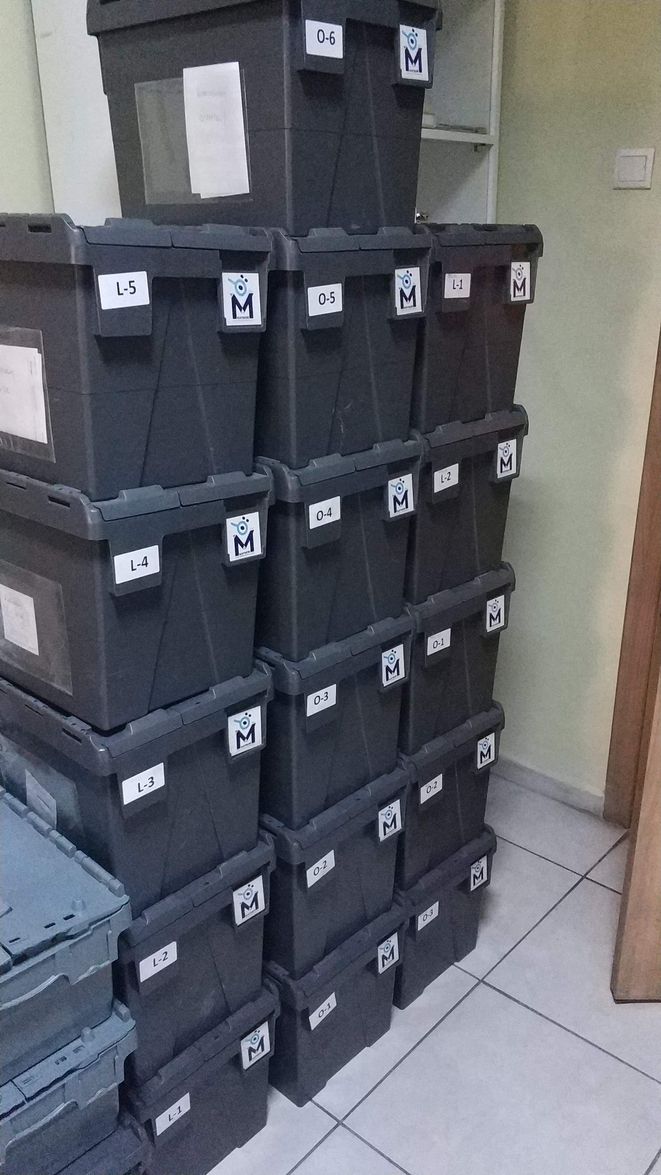
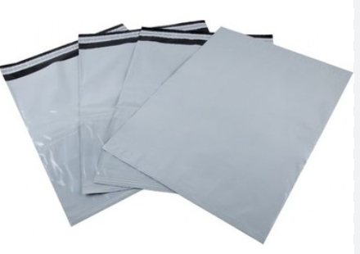
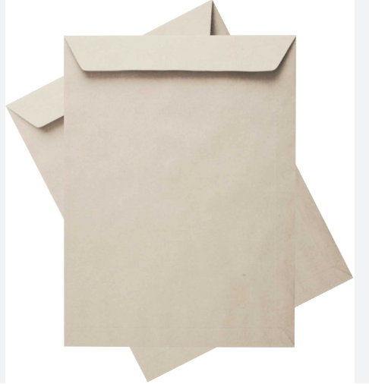
6. Sınıf Türkçe ve İl geneli ortak sınav (Fen bilimleri ve Coğrafya) evrakları geri dönüş işlemleri
Cevap kağıtları
(Optikler)
İlçe Sınav Kutusu
Sınav Poşeti
Geri dönüş zarfı
Okullarımız ortak sınav uygulamasından sonra;
- Öğrenci cevap optiklerini, (optikler mutlaka zarf içerisinden geri gönderilmelidir.)
(Üzerinde ders ismi yazılı geri dönüş zarfı içerisinde gönderilecek, zarfın üzerindeki bilgiler doldurulacak)
- Sınıf yoklama çizelgesinin fotokopisini*
- Varsa sınavla ilgili tutanaklarının fotokopisini
Okulun isminin yazılı olduğu geri dönüş poşetine koyarak İlçe Milli Eğitim Müdürlüklerine göndereceklerdir.
* İl Geneli Ortak sınavlarda öğrenci yoklama listesi Ödm tarafından gönderilecektir. Ancak ülke geneli ortak sınavlarda yoklama listelerini okul müdürlükleri sınavdan önce e okuldan sınıf listesi alarak hazırlayacaktır.
***ÖNEMLİ***

Slide 21
Cevap kağıtları kurum bazlı okullara ulaşacak olup, şube ayırımı ve öğrenci cevap kâğıdı kontrolleri okul idareleri tarafından sağlanacaktır.
Aynı kurum koduna sahip İmam Hatip Ortaokulu ve İmam Hatip Liselerinin sınav evrakları ayrı hazırlanmış ve ayrı kutularda yer almaktadır.
Okul poşetlerine yedek optikler de konulmuştur. Kuruma yedek optik sayısından fazla nakil öğrenci gelme durumunda kurumumuza bildirmesi halinde optik basımı yapılacaktır.

Slide 22
İl geneli ortak sınavlarda yedek kağıt kullanımı durumunda kılavuzda yer alan yedek optik kullanım tutanağı doldurulmalıdır. (Yedek optik Opaq Id numarası numarası tutanağa eklenmelidir)
Yedek optiklerin tamamı kurumlara özel olarak basıldığı için kurumlar arasında değişiklik yapılamaz.
Okul sınav yoklama listeleri, sınav dersleri için ayrı ayrı alınacaktır. Sınav sonrası yoklama listelerinin fotokopisi cevap kağıtları ile birlikte Kayseri Ölçme Değerlendirme Merkezine gönderilecektir.

Slide 23
(BEP) KAPSAMINDAKİ ÖĞRENCİLER İÇİN YAPILACAK İŞ VE İŞLEMLER
Kaynaştırma/bütünleştirme yoluyla eğitim ve öğretimlerine devam eden öğrencilere yönelik ölçme ve değerlendirmede bireyselleştirilmiş eğitim programı (BEP) esas alınacaktır
BEP kapsamındaki öğrencilerin sınav sorularının hazırlanması ve değerlendirilmesi branş/alan öğretmenleri tarafından yapılacaktır. Bu öğrenciler diğer öğrencilerle beraber aynı sınıfta sınava girebileceği gibi özel durumlarda farklı bir sınıfta da sınava girebileceklerdir.
Okul müdürlükleri BEP kapsamındaki öğrencilere yönelik gerekli sınav tedbir hizmetlerinin alınmasını sağlayacaktır.

Slide 24
Evde veya hastanede eğitim hizmetlerinden yararlanan öğrencilerin ortak yazılı sınavlara katılım durumları ile ilgili süreçlerden okul müdürlükleri sorumludur. Okul müdürlükleri bu öğrencilere yönelik gerekli sınav tedbir hizmetlerinin alınmasını sağlayacaktır.
BEP kapsamındaki öğrencilerin yazılı sınav cevap kâğıtlarının değerlendirilmesi branş/alan öğretmenlerince yapılacaktır. Bu öğrencilere yönelik BEP esaslarına göre hazırlanan ölçme araçları kullanılacaktır.
BEP kapsamındaki öğrencilerin eğitim ihtiyaçları doğrultusunda farklı soru tipleri kullanılabilir. Bu öğrencilerin konuşma ve dinleme sınavları BEP’leri esas alınarak yapılır.

Slide 25
İL/İLÇE MİLLÎ EĞİTİM MÜDÜRLÜKLERİNİN YAPACAĞI İŞ VE İŞLEMLER
a. Ortak yazılı sınavlar ile ilgili il/ilçe düzeyinde okulları bilgilendirmek ve gerekli tedbirleri almak,
b. Ortak yazılı sınav soru kitapçıklarının çoğaltılması için okul müdürlüklerinin ihtiyaç duyduğu araç ve gereçleri temin etmek,
c. ÖDM tarafından öğrenci adına basılmış olan 6. sınıf Türkçe dersi ve İl geneli ortak yazılı sınavlarına ait öğrenci cevap kâğıtlarını sınav öncesi il ölçme değerlendirme merkezi müdürlüklerinden tutanak karşılığında almak ve okullara ulaştırmak ve geri aynı yolla ÖDM’ye ulaştırmak.

Slide 26
İL/İLÇE MİLLÎ EĞİTİM MÜDÜRLÜKLERİNİN YAPACAĞI İŞ VE İŞLEMLER
d. İtiraz süresi bitiminde 6. sınıf Türkçe dersi ve il geneli ortak yazılı sınavlarına ait öğrenci cevap kâğıtlarının il ölçme değerlendirme merkezi müdürlüklerinden alınmasını ve (muhafaza edilmek üzere) okullara ulaştırılmasını sağlamak,
e. Mazeret sınavlarına girecek öğrenciler ile ilgili iş ve işlemleri takip etmek,
f. Mazeretleri kabul edilen öğrencileri, resmî yazı ile il ölçme değerlendirme merkezi müdürlüklerine bildirmek,
g. Ortak yazılı sınavlar ile ilgili yürüttüğü tüm görevleri mazeret sınavları için de yürütmektir.

Slide 27
OKUL MÜDÜRLÜKLERİNİN YAPACAĞI İŞ VE İŞLEMLER
> Okulda ortak yazılı sınav ile ilgili iş ve işlemleri yürütmek,
> Sınava girecek öğrencilere ait bilgileri, e-Okulda yer alan bilgilerle karşılaştırmak, bilgilerin doğruluğunu ve güncelliğini kontrol ederek takip etmek
> Sınavlara girecek öğrenciler ile bu öğrencilerin velilerini ve görevli öğretmenleri bilgilendirerek ilgililere rehberlik etmek,
> Sınav öncesi 6. sınıf Türkçe dersi ve il geneli ortak yazılı sınavlarına ait sınav evraklarını (öğrenci cevap kağıtları, yoklama listesi , geri dönüş zarfı vb.) ilçe millî eğitim müdürlüklerinden tutanakla teslim almak, ve sınav sonrası tekrar teslim etmek,
> Kaynaştırma/bütünleştirme yoluyla eğitim ve eğitimlerine devam eden öğrencilerin ortak yazılı sınavlara katılımıyla ilgili süreçleri yönetmek,

Slide 28
OKUL MÜDÜRLÜKLERİNİN YAPACAĞI İŞ VE İŞLEMLER
Mazeret sınavlarına ilişkin iş ve işlemleri yürütmek,
Mazeretleri kabul edilen öğrencileri, resmî yazı ile il/ilçe millî eğitim müdürlüklerine bildirmek,
Ortak yazılı sınavların uygulanmasına yönelik iş ve işlemlere yapılan itirazlara cevap vermek,
İtiraz süresi bitiminde öğrenci cevap kâğıtlarını il/ilçe millî eğitim müdürlüklerinden tutanakla teslim almak,

Slide 29
GÖREVLİ ÖĞRETMENLERİN YAPACAĞI İŞ VE İŞLEMLER
Ortak yazılı sınavın sınıfta uygulanmasına yönelik iş ve işlemler ile ilgili öğrencileri bilgilendirmek, “Sınavda Uyulması Gereken Kurallar”ı sınav başlamadan önce sınıfta yüksek sesle okumak,
Sınav başlamadan önce sınavın başlama ve bitiş saatlerini tahtaya yazmak ve doğru şekilde optik işaretlemeyi öğrencilere göstermek,
Öğrencilerin, öğrenci cevap kâğıdı üzerindeki tüm işaretlemeleri kurşun kalemle yapmalarını sağlamak,
Öğrencilere, 6. sınıf Türkçe dersi ve İl geneli ortak yazılı sınavlara ait cevaplarını mutlaka öğrenci cevap kâğıdına işaretlemeleri hususunda gerekli uyarıyı yapmak ve doğru optik işaretlemeyi öğrencilere göstermek,

Slide 30
Ortak yazılı sınavda öğrencilerin; kitapçık türü, ders adı ve katıldığı oturum bilgisini (Tam gün eğitim yapan okullar sabah oturumunu işaretleyeceklerdir.) öğrenci cevap kâğıdına doğru işaretlemelerini sağlamak,
Öğrenci cevap kâğıdı üzerindeki bilgilerin öğrenciye ait olup olmadığını ve bilgilerin doğruluğunu kontrol etmek,
Ortak yazılı sınav soru kitapçıkları öğrenciye dağıtıldıktan sonra kitapçık üzerinde ilgili bölümlerin (ad, soyadı, öğrenci no, sınıf/şube) öğrenci tarafından doldurulmasını sağlamak,
Sınıf listesine öğrencinin ortak yazılı sınava katılım durumunu işlemek, (öğrenci sınava katıldı ise “GİRDİ”, katılmadı ise “GİRMEDİ” şeklinde yazılacaktır. Optik form kullanılan 6 sınıf Türkçe dersi ve İl geneli ortak sınavlarda öğrenci sınava katılmadı ise öğrencinin cevap kâğıdındaki “GİRMEDİ” alanını kurşun kalemle kodlamak,)
Ortak yazılı sınavda açık uçlu soruların cevaplarının belirlenen alanın dışına taşırmadan yazılması gerektiği konusunda öğrencileri uyarmak,
Öğrencilerin, öğrenci cevap kâğıtları/ortak yazılı sınav kâğıtları üzerine yazacakları tüm cevapları kurşun kalemle yapmalarını sağlamak,

Slide 31
> Ortak yazılı sınavın 100 (yüz) tam puan üzerinden değerlendirileceğini ve değerlendirmede yanlış cevap sayısının doğru cevap sayısını etkilemeyeceğini öğrencilere duyurmak,
> Baskı hatası tespit edilen soru kitapçıklarının/ortak yazılı sınav kâğıtlarının değiştirilmesini sağlamak,
> Ortak yazılı sınavda kopya çekildiğinin tespiti hâlinde kopya çeken öğrenci için tutanak düzenleyip okul idaresine teslim etmek,
> Sınav evrakına zarar verilmesi (soru kitapçığının yırtılması, cevap kâğıdının okunamayacak hâle getirilmesi, vb.) ya da evrakın teslim edilmemesi durumunda tutanak düzenleyip okul idaresine teslim etmek,
Ortak yazılı sınav sonrası bütün evrakları eksiksiz/hasarsız bir şekilde okul idaresine imza karşılığı teslim etmektir.

Slide 32
Ülke geneli ortak sınavlar
6.SINIF TÜRKÇE DERSİ ORTAK YAZILI SINAVINDAUYULMASI GEREKEN KURALLAR
(Öğretmen tarafından sınav öncesinde sınıfta okunacaktır.)
1. 6. sınıf Türkçe dersi ortak yazılı sınavı, çoktan seçmeli ve açık uçlu sorulardan oluşmaktadır. İstediğiniz sorudan başlayabilirsiniz. Sınav süresi 40 dakikadır.
2. Cevap kâğıdında belirtilen bilgilerin size ait olduğunu kontrol ederek katıldığınız oturum bilgisini işaretleyiniz.
3. Soru kitapçığınızı ve cevap kâğıdınızı kontrol ediniz. Eksik sayfa veya baskı hatası olan sınav evrakı var ise değiştirilecektir.
4. Cevap kâğıdınıza tüm işaretlemeleri siyah kurşun kalemle yapınız.
5. Açık uçlu soruların cevaplarını, belirlenen alanın dışına taşırmadan siyah kurşun kalemle yazınız.
6. Sınavdaki çoktan seçmeli soruların seçeneklerinden sadece bir tanesi doğru cevaptır. Çift işaretlenmiş cevaplar yanlış cevap olarak değerlendirilecektir.
7. Ortak yazılı sınav esnasında kopya çektiği tespit edilen öğrenciler hakkında ilgili Yönetmelik’e göre işlem yapılacaktır.
8. Sınavda soruların doğru cevapları esas alınarak puanlar hesaplanacaktır. Yanlış cevaplar doğru cevapları etkilemeyecektir.

Slide 33
Ülke geneli ortak sınavlar
6. SINIF MATEMATİK, 9. SINIF TÜRK DİLİ VE EDEBİYATI İLE
9.SINIF MATEMATİK DERSİ ORTAK YAZILI SINAVLARINDA
UYULMASI GEREKEN KURALLAR
(Öğretmen tarafından sınav öncesinde sınıfta okunacaktır.)
1. Ortak yazılı sınav açık uçlu sorulardan oluşmaktadır. İstediğiniz sorudan başlayabilirsiniz. Sınav süresi 40 dakikadır.
2. Her sorunun puan değeri sorunun sonunda yer almaktadır.
3. Ortak yazılı sınav kâğıdının ilgili bölümlerini (adı, soyadı, öğrenci numarası, sınıfı/şubesi vb.)doldurunuz.
4. Ortak yazılı sınav kâğıdınızı kontrol ediniz. Eksik sayfa veya baskı hatası var ise değiştirilecektir.
5. Ortak yazılı sınav kâğıdında cevaplarınızı yazabilmeniz için her sorunun altında cevaplama alanları oluşturulmuştur. Bu alana cevaplarınızı siyah kurşun kalemle yazınız.
6. Ortak yazılı sınav esnasında kopya çektiği tespit edilen öğrenciler hakkında ilgili Yönetmelik’e göre işlem yapılacaktır.
7. Sınavda soruların doğru cevapları esas alınarak puanlar hesaplanacaktır. Yanlış cevaplar doğru cevapları etkilemeyecektir.

Slide 34
İl geneli ortak sınavlar
Görevli öğretmen tarafından sınav öncesinde sınıfta okunacaktır.
UYULMASI GEREKEN KURALLAR
(Görevli/Gözetmen Öğretmen tarafından sınav öncesinde sınıfta okunacaktır.)
1) Optik formda belirtilen bilgilerin size ait olduğunu kontrol ediniz.
2) Sınav soru kitapçıklarınızı ve cevap kâğıtlarınızı kontrol ediniz. Eksik sayfa veya baskı hatası olan sınav evrakı var ise değiştirilecektir.
3) Optik form üzerindeki tüm işaretlemeleri siyah kurşun kalemle yapınız.
4) Sınavda çoktan seçmeli soruların seçeneklerinden sadece bir tanesi doğru cevaptır. Optik form üzerinde çift işaretlenmiş cevaplar yanlış cevap olarak değerlendirilecektir.
5) İl geneli ortak sınav esnasında kopya çektiği tespit edilen öğrenciler hakkında ilgili yönetmeliklere göre işlem yapılacaktır.
6) Sınavda soruların doğru cevapları esas alınarak puanlar hesaplanacaktır. Değerlendirme işlemleri 100 tam puan üzerinden yapılacak ve yanlış yanıtlar doğru yanıtları etkilemeyecektir.

Slide 35
7) Optik form üzerinde kesinlikle gereksiz yere karalama yapmayınız. Özellikle optik formun solunda yer alan siyah referans çizgilerini (time maker) karalamayınız. Aksi durumda cevap kâğıdınız değerlendirme dışı kalacaktır.
8) Soru kitapçığı üzerine yapılan işaretlemeler, optik forma aktarılmaz ise değerlendirmeye alınmayacaktır.
9) Soru kitapçığındaki boş alanları soru çözümleri için kullanabilirsiniz.
10) Sınav sonrasında sınav kitapçığınızı ve optik formunuzu mutlaka teslim ediniz. Salon yoklama listesini mutlaka imzalayınız.
11) İl geneli ortak yazılı sınav çoktan seçmeli 20 sorudan oluşmaktadır. Her soru 5 puandır. İstediğiniz sorudan başlayabilirsiniz. Sınav süresi 40 dakikadır.
Başarılar dilerim…

Slide 36
Sınav Evraklarının Dağıtımı ve Toplanması
21 Mart 2024 Perşembe
22 Mart 2024 Cuma
Öğrenci cevap kağıtları İlçe Milli Eğitim Müdürlüklerine teslim edilmeye başlanacaktır.
Okullar mesai bitimine kadar evrakları İlçe Milli Eğitim Müdürlüğünden teslim almalıdır.
25 Mart 2024 Pazartesi
26 Mart 2024 Salı
Ortaokul grubu okullar 6. sınıf Türkçe ve 7. sınıf Fen bilimleri dersleri sınav evraklarını İlçe Milli Eğitim Müdürlüğüne teslim etmelidir.
Lise grubu okullar coğrafya dersi sınav evraklarını İlçe Milli Eğitim Müdürlüğüne teslim etmelidir.
*** 7. sınıf Fen bilimleri sınav evrakları ile 6. sınıf Türkçe sınav evrakları aynı poşet içerisinde gönderilecektir.

Slide 37
Sınav Evraklarının Dağıtımı ve Toplanması
27 Mart 2024 Çarşamba
Mayıs 2024 ilk haftası
Soru Kitapçıkları
6. sınıf Türkçe, 7. sınıf Fen Bilimleri ve 10. sınıf Coğrafya derslerinde ortak yazılı sınav soru kitapçıkları sınav bitiminde gözetmen öğretmen tarafından toplanarak eğitim kurumu müdürlüğüne teslim edilecektir
Mesai bitimine kadar sınav evrakları Kayseri Ölçme Değerlendirme Merkezi Müdürlüğüne teslim edilecektir.
İtiraz süreci ve mazeret sınavı tamamlandıktan sonra öğrenci cevap kağıtları tekrar ilçe milli eğitim müdürlükleri aracılığıyla okullara gönderilecektir.
*** 6. sınıf matematik, 9. sınıf Türk dili ve edebiyatı ile 9. sınıf matematik dersleri için ortak yazılı sınav kâğıdı kullanılacaktır. Bu sebeple ayrı bir cevap kâğıdı kullanılmayacaktır. Bu derslerde kullanılan cevap kağıtları sınav bitiminde gözetmen öğretmen tarafından toplanarak eğitim kurumu müdürlüğüne teslim edilecektir. Eğitim kurumu müdürü tarafından ders öğretmenlerine teslim edilecektir.

Slide 38
Sınavın Geçersiz Sayılacağı Durumlar
a. Sınav sonrasında Kayseri ölçme değerlendirme merkezi müdürlüğüne teslim edilen sınav evraklarının içerisinden öğrenci cevap kâğıdının çıkmaması, ***ÖNEMLİ***
b. Öğrencinin herhangi bir öğrenciden ya da dokümandan kopya çektiğinin veya kopya verdiğinin görevli/gözetmen öğretmen tarafından tespit edilmesi ve tutanak altına alınması,
c. Öğrenci cevap kâğıdının öğrenci kaynaklı problemlerden dolayı optik okuyucu tarafından okunamaması, (yıpranması, karalanması, yırtılması vb.) ***ÖNEMLİ***
ç. Öğrencinin yedek cevap kâğıdının dışında kendisine ait olmayan sınav evrakını kullanması,
d. Öğrenci tarafından sınav kurallarının ihlal edilmesi ve bunun görevli öğretmen tarafından tutanakla belirlenmesi durumunda öğrencinin sınavı geçersiz sayılacaktır.

Slide 39
Sınav Sorularına ve Sonucuna İtiraz
Ortak yazılı sınavların uygulanmasına yönelik yapılan itirazlara il/ilçe millî eğitim müdürlükleri cevap verecektir.
6. sınıf matematik, 9. sınıf Türk dili ve edebiyatı ile 9. sınıf matematik dersi ortak yazılı sınavına ait sınav sorularına yönelik yapılan itirazlara Kayseri ÖDM cevap verecektir.
- Öğrenci Velisi
- Yazılı dilekçe - 5 (beş) iş günü
İl/İlçe Milli Eğitim Müdürlüğü
Kayseri ÖDM
Kayseri ÖDM
Okul Müdürlüğü
6. sınıf matematik, 9. sınıf Türk dili ve edebiyatı ile 9. sınıf matematik dersi ortak yazılı sınavına ait sınav sonuçlarına yönelik yapılan itirazlara okul müdürlüklerince cevap verecektir
6. sınıf Türkçe dersi ve il geneli ortak yazılı (Fen Bilimleri ve Coğrafya) sınav sorularına, cevap anahtarlarına veya sınav sonuçlarına yönelik yapılan itirazlara Kayseri ÖDM cevap verecektir.

Slide 40
Sınav Sorularına ve Sonucuna İtiraz
Süresi geçtikten sonra yapılan itirazlar ile öğrenci bilgilerinin bulunmadığı dilekçeler dikkate alınmayacaktır.
Faksla ve e-posta yoluyla yapılan itirazlar dikkate alınmayacaktır.
Sınavı geçersiz sayılan ya da mazeretsiz sınava katılmayan adayların bu konuyla ilgili itiraz başvuruları dikkate alınmayacaktır.

Slide 41
Sınavların Puanlaması
Ülke geneli ortak sınavlar
Sınıf | Sınavın Adı | Soru Sayısı | Puan
6. Sınıf | Türkçe Dersi | 16 | 15 soru 6 puan, 1 soru 10 puan,
 | Matematik Dersi | 10 | Her soru 10 puan,
9. Sınıf | Türk Dili ve Edebiyatı Dersi | 7 | 2 soru 10 puan, 4 soru 15 puan, 1 soru 20 puan
 | Matematik Dersi | 8 | 4 soru 10 puan, 4 soru 15 puan
İl geneli ortak sınavlar
Sınıf | Sınavın Adı | Soru Sayısı | Puan
7. Sınıf | Fen Bilimleri Dersi | 20 | Her soru 5 puan
10. Sınıf | Coğrafya Dersi | 20 | Her soru 5 puan

Slide 42
Ortak yazılı sınavlar 100 (yüz) tam puan üzerinden değerlendirilecektir. Öğrencilerin sınavlardan aldığı puanlar ilgili dersin 2. dönem 1. yazılı puanı olarak e-Okula işlenecektir ancak Türkçe ile Türk dili ve edebiyatı dersleri için dinleme ve konuşma sınavları tamamlandıktan sonra oluşan puanlar ders öğretmenleri tarafından e-Okula işlenecektir.
Ortak yazılı sınavların sonuçları, ilgili dersin öğretmeni tarafından e-Okul sistemine işlenecektir.

Slide 43
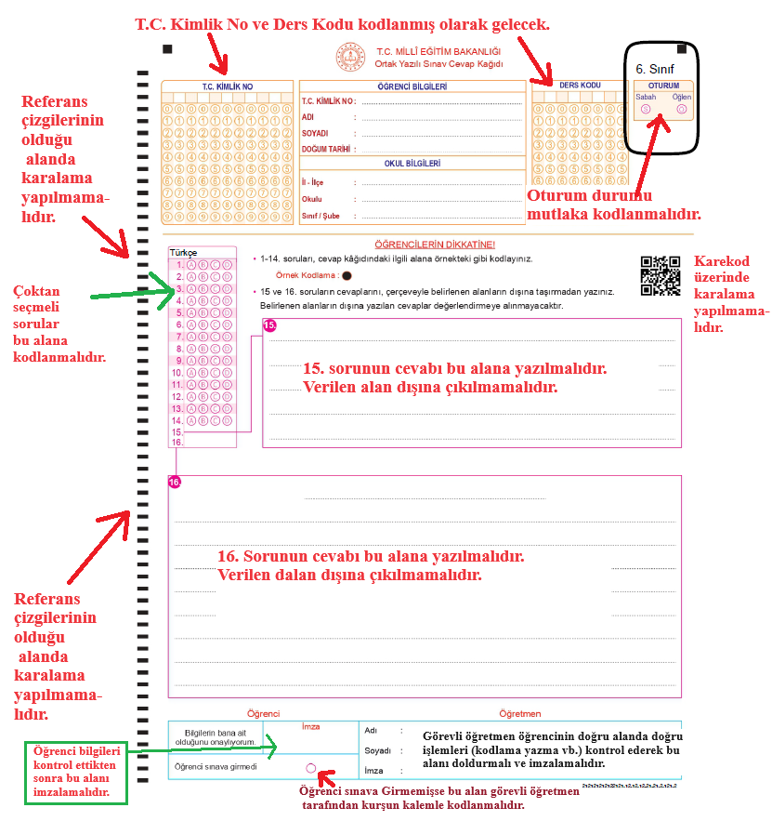
6. Sınıf Türkçe dersinde kullanılacak öğrenci cevap kağıdında çoktan seçmeli sorularla birlikte açık uçlu sorular da olacağı için açık uçlu soruların cevaplarının yazılacağı alanda olacaktır.
Görevli/Gözetmen öğretmen öğrencilerin açık uçlu sorula-rın cevaplarının öğrenci cevap kağıdına yazılmasına ve çoktan seçmeli soruların öğrenci cevap kağıdına kodlanmasına dikkat etmelidir.
Görevli/Gözetmen öğretmen, sınava katılmayan öğrencile-rin cevap kağıtlarındaki ‘Öğrenci sınava girmedi’ bölümünü kurşun kalemle kodlamalıdır.
Görevli/Gözetmen Öğretmen Öğrencilerin doğru alanlarda doğru işlemleri (kodlama ve açık uçlu sorulara cevap yazma) yaptığını kontrol ettikten sonra görevli öğretmen bölümündeki bilgileri doldurmalı ve imzalamalıdır.
6. sınıf matematik, 9. sınıf Türk dili ve edebiyatı ile 9. sınıf matematik dersleri için ortak yazılı sınav kâğıdı kullanılacaktır. Bu sebeple ayrı bir cevap kâğıdı kullanılmayacaktır.

Slide 44
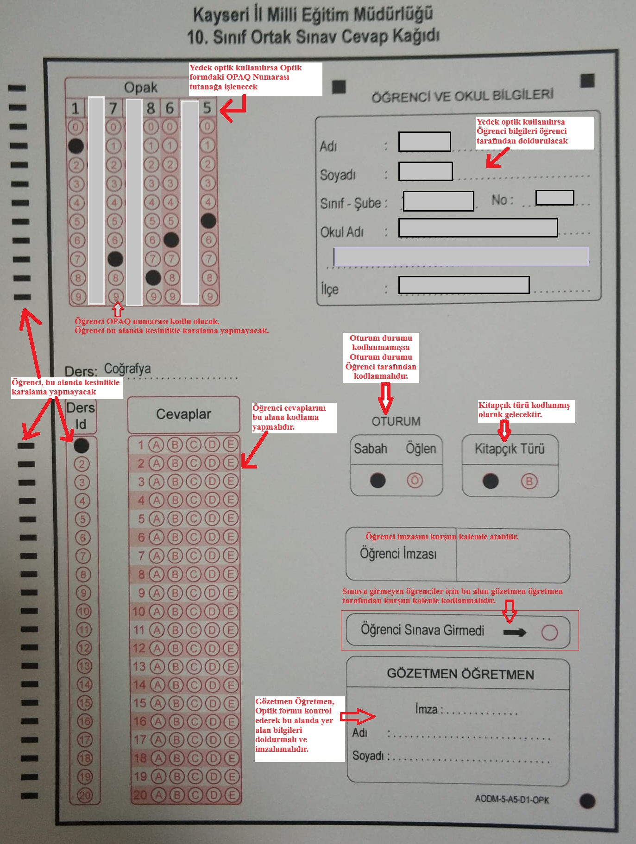
Optik üzerinde işaretli alanlar dışında kesinlikle bir işaretleme yapılmayacaktır.
Öğrenci, imzası dahil kurşun kalem kullanacaktır.
Öğretmenler bilgilerini tükenmez kalemle yazacaktır.
Öğrenci sınava girmediyse öğretmen ilgili alanı kurşun kalemle kodlayacaktır.

Slide 45
1. Dönem Ortak Sınavlara ait bazı istatistikler
1- Optik okuma hatası
589
2- Optik kodlama hatası
586
3- Yedek optik kodlama hatası
27
4- Sınav yoklama listesi göndermeyen okul sayısı
92
5- Optik formda gözetmen öğretmen bilgisi/imzası eksik olan okul sayısı
19
6- Geri dönüşüm zarfı üzerinde eksik bilgi veya yanlış bilgi olan okul sayısı
57
Optik okuma hatalarının nedenleri: öğrencilerin referans çizgilerini karalamaları, optik forma zarar vermeleri, kodlanmış (TC Kimlik no, OPAQ no vb) bölümlerde fazladan kodlama yapmaları, tükenmez kalem veya renkli boya kalemleriyle kodlama yapmaları vb.

Slide 46
KAYSERİ ÖLÇME DEĞERLENDİRME MERKEZİ MÜDÜRLÜĞÜ
Kurum Tel: 0352 231 64 23

